Slide 1
Bài 57: Làm quen với phép chia, dấu chia
TOÁN 2
Tập 2

Slide 2
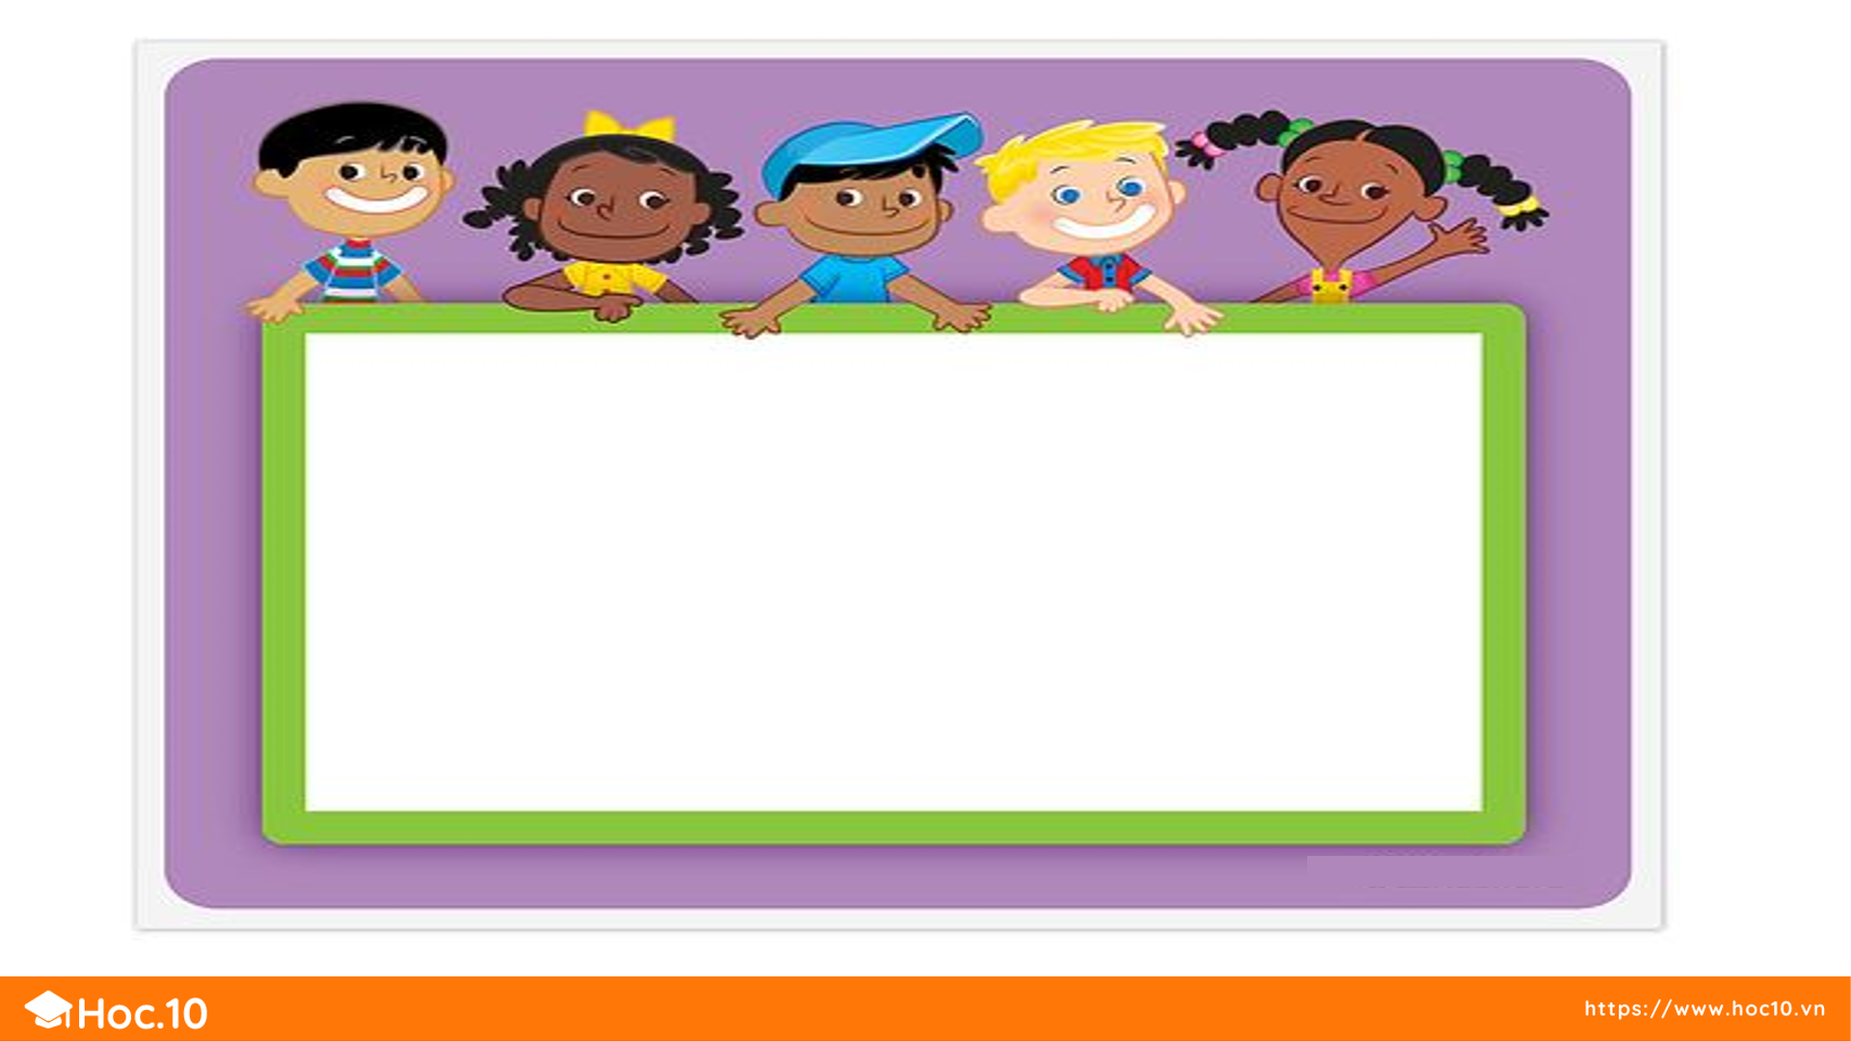
KHỞI ĐỘNG
TRÒ CHƠI: ĐỐ BẠN

Slide 3


CHIA ĐỀU
CHIA ĐỀU
Có 4 cái kẹo, chia đều cho 2 bạn, mỗi bạn được 2 cái kẹo.
Có 4 cái kẹo, chia đều cho 2 bạn, mỗi bạn được 2 cái kẹo.

Slide 4



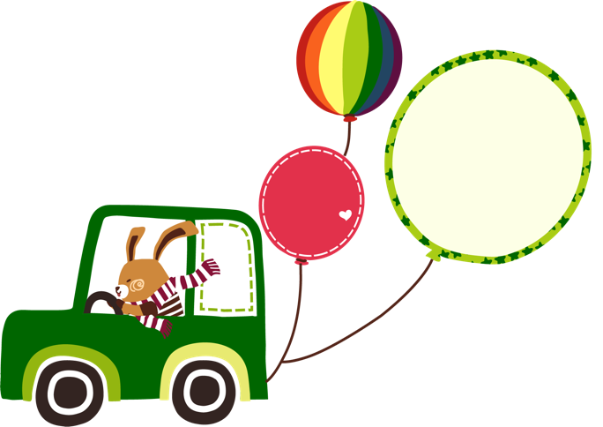
KHÁM PHÁ
KIẾN THỨC MỚI

Slide 5



Có 6 hình tròn chia đều cho 2 bạn. Mỗi bạn có mấy hình tròn?
Có 6 hình tròn chia đều cho 2 bạn.
Mỗi bạn có 3 hình tròn.
Ta có phép chia 6 : 2 = 3
Đọc là: sáu chia hai bằng ba
:
Dấu chia

Slide 6


Có 10 hình tròn chia đều cho 2 bạn. Mỗi bạn có mấy hình tròn?
Có 10 hình tròn chia đều cho 2 bạn.
Mỗi bạn có 5 hình tròn.
Ta có phép chia 10 : 2 = 5

Slide 7
LUYỆN TẬP
THỰC HÀNH

Slide 8

Thực hiện hoạt động sau rồi nêu phép chia tương ứng:
1
a. Chia đều 8 hình tròn cho 2 bạn
8 : 2 = 4

Slide 9


Thực hiện hoạt động sau rồi nêu phép chia tương ứng:
1
b. Chia đều 6 hình tròn cho 3 bạn
6 : 3 = 2

Slide 10

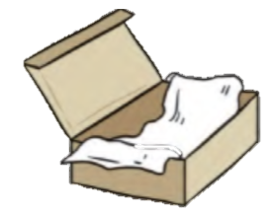
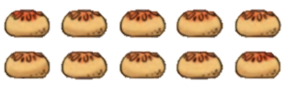
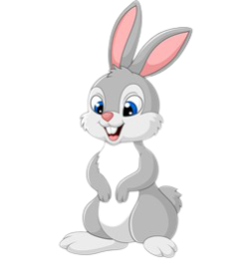


Xem tranh rồi nói phép chia (theo mẫu):
2
Mẫu:
Có 10 chiếc bánh, chia đều vào 2 hộp. Mỗi hộp có 5 chiếc bánh.
Ta có phép chia 10 : 2 = 5
Có 9 quả dâu tây chia đều vào 3 đĩa.
Mỗi đĩa có 3 quả dâu tây.
Ta có phép chia =
Có 8 củ cà rốt chia đều cho 4 bạn thỏ.
Mỗi bạn thỏ được 2 củ cà rốt.
Ta có phép chia =
:
9
?
?
?
?
3
3
?
?
?
8
:
?
2
4

Slide 11
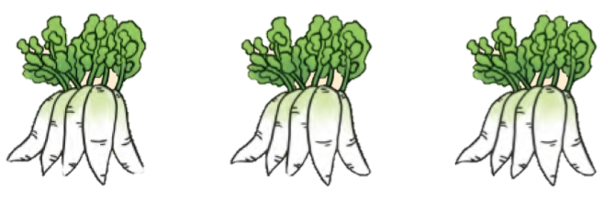
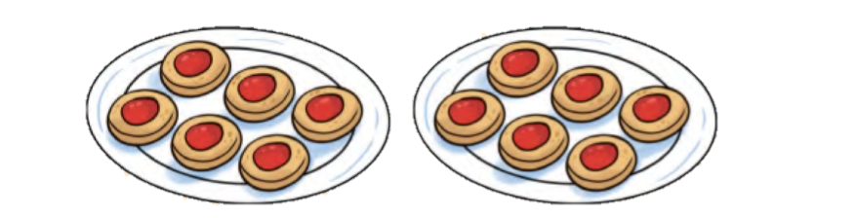
Chọn phép nhân thích hợp với mỗi tranh vẽ:
3
12 : 2 = 6
15 : 3 = 5

Slide 12




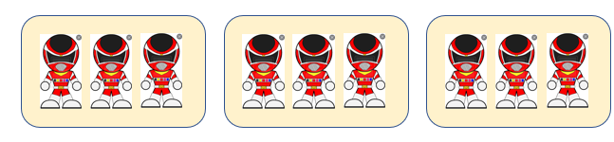




Nêu phép chia tương ứng
Nêu phép chia tương ứng
Đọc phép tính sau:
8 : 2 = 4
win
6 : 3 = 3
6 : 3 = 2
9 : 3 = 3
9 : 3 = 2

Slide 13

Để có thể làm tốt các bài tập trên em nhắn bạn điều gì?
Bài học hôm nay em biết thêm được điều gì?

